Slide 1
Основные понятия Text Mining
Курс «Интеллектуальные информационные системы»
Кафедра управления и информатики НИУ «МЭИ»
Осень 2017 г.

Slide 2
Подходы Text Mining
Лингвистический анализ Статистический анализ
Системы ЛА обычно состоят из модели предметной области, содержащей основные тематические термины и их взаимосвязи, а также специализированной базы данных (БД) грамматических конструкций и семантических правил, свойственных конкретному языку – онтологий и тезаурусов. При этом модель предметной области обычно используется для проведения морфологического анализа, а специализированная БД – для синтаксического и семантического анализа | Текст – набор ключевых слов. Вес слов зависит от различных факторов, в частности – от частоты встречаемости термина в документе. Предполагается, что появление одних и тех же терминов в различных документах говорит об их подобии

Slide 3
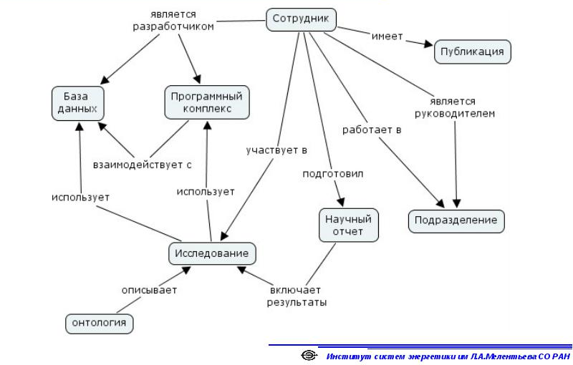
Онтологии и тезаурусы
Пример онтологии
Пример тезауруса
Транспортное средство
Автомобиль
Мотоцикл
Грузовой А.
Легковой А.
Пикап
Хэтчбэк
Седан

Slide 4
Что такое текст?
Текст – конечное множество слов (терминов), объединенных лексическими, грамматическими, смысловыми, частотными отношениями и образующих информативное сообщение.
Главное в тексте – информация, новая для читателя, которая заключена в авторском изложении, и которую мы хотим извлечь.
Чем больше информации извлечем – тем лучше.
Не всегда большой текст = большому количеству информации

Slide 5
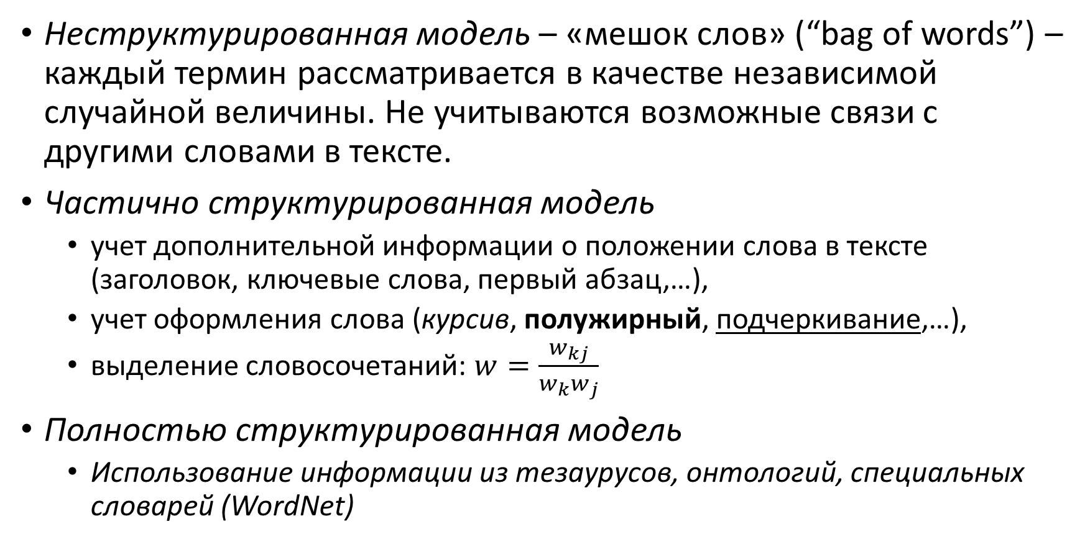
Модели представления текстовых документов
Неструктурированная модель – «мешок слов» (“bag of words”) – каждый термин рассматривается в качестве независимой случайной величины. Не учитываются возможные связи с другими словами в тексте.
Частично структурированная модель
учет дополнительной информации о положении слова в тексте (заголовок, ключевые слова, первый абзац,…),
учет оформления слова (курсив, полужирный, подчеркивание,…),
выделение словосочетаний: $w=\frac{w_{kj}}{w_{k}w_{j}}$
Полностью структурированная модель
Использование информации из тезаурусов, онтологий, специальных словарей (WordNet)

Slide 6
Как документ представляется в математическом виде?
Векторная модель:
Документ: Матрица «Документ-термин»:
- Вес термина i в документе j
i = 1..M, j = 1..N
Размерность матрицы крайне высокая, $M→{10}^{4}$ - ${10}^{5}$
* Вместо термина (или слова) могут использоваться n-граммы - последовательность из n элементов:
Триграммы Hello world: Hel, ell, llo, lo ,o w, wo, orl, rld.

Slide 7
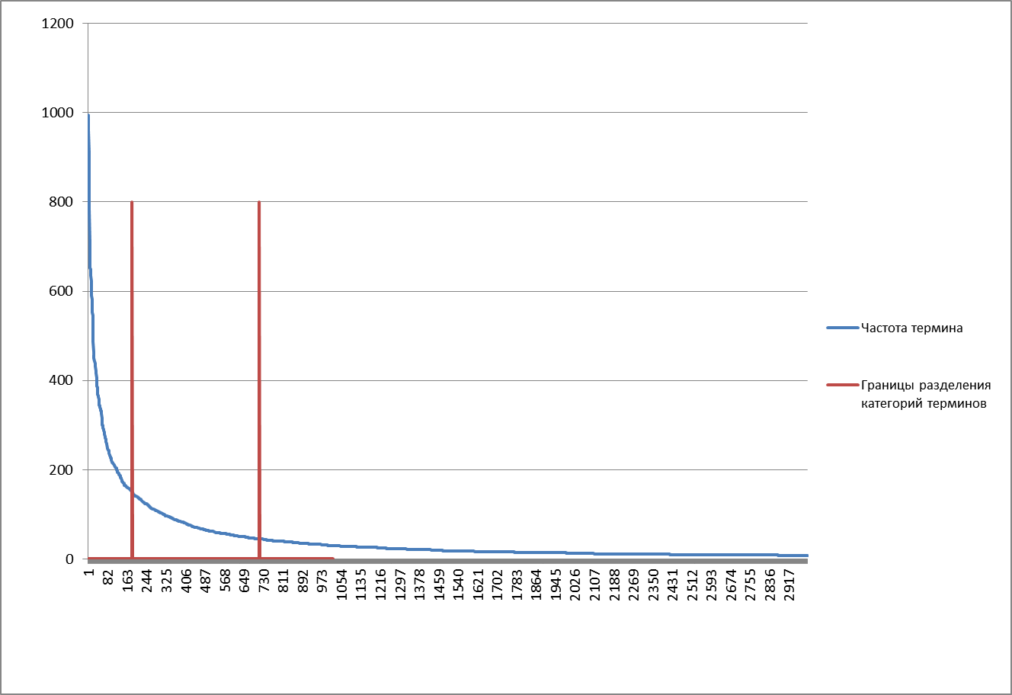
Выявление информативных признаков
Закон Ципфа:
wn = w1/n

Slide 8
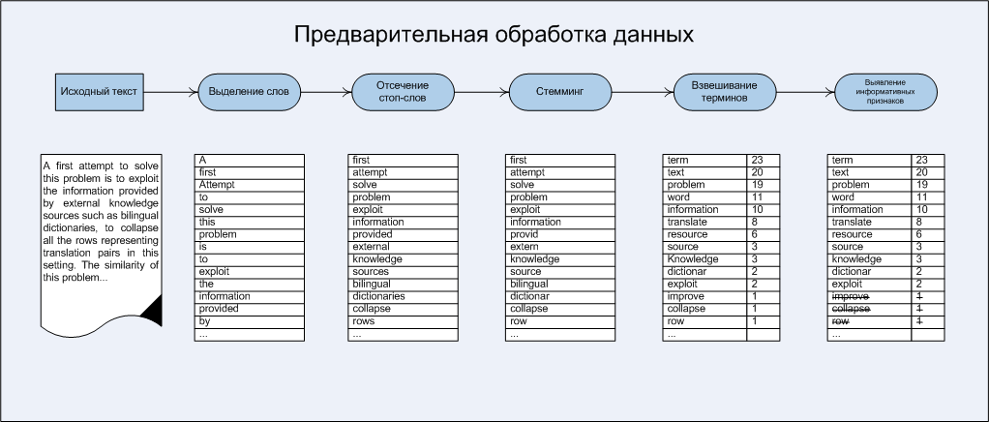
Предварительная обработка документов

Slide 9
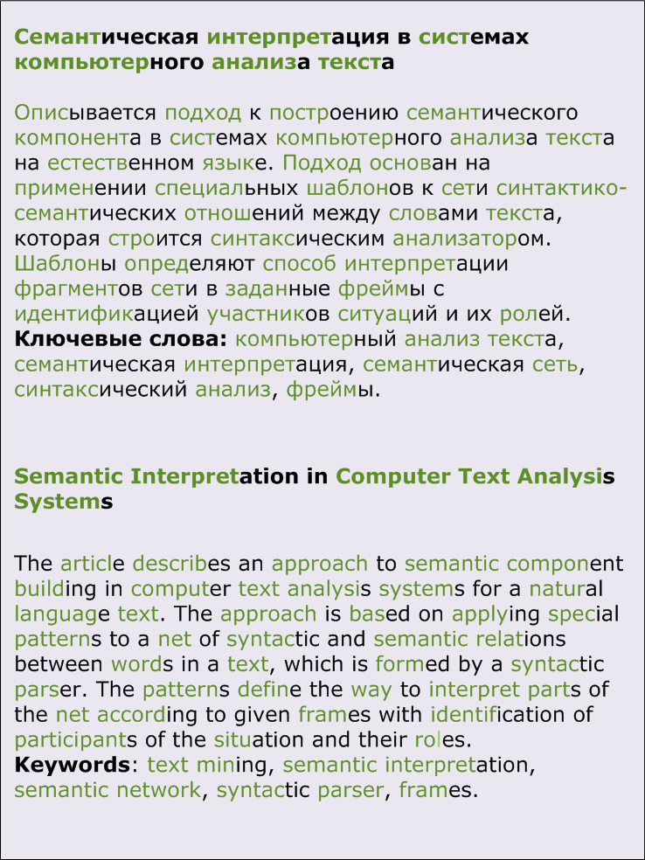
Результат проведения стемминга и отсечения стоп-слов

Slide 10
Определение весов терминов
Название | Формула
Логическое взвешивание
Взвешивание частотой слова (term frequencies, tf)
tf–idf - взвешивание (term frequencies – inverse
document frequencies)
tfc - взвешивание

Slide 11
Определение весов терминов (2)
Название | Формула
ltc – взвешивание. Данный подход заключается в использовании логарифма частоты слова вместо f_{ij}. Это позволяет сократить характерный для большинства текстовых документов существенный разброс в частотах различных терминов
аtc – взвешивание. При таком взвешивании веса будут изменяться от 0,5 до 1, что в ряде случаев приводит к улучшению качества классификации, позволяя учесть значимые термины, имеющие редкую встречаемость в конкретной выборке
Кроме взвешивания применяются и другие методы выявления информативных терминов:
Факторный и компонентный анализ (переход к новой системе признаков)
Статистический подход (Хи-квадрат критерий)
Теоретико-информационный подход

Slide 12
Факторный анализ (ФА) и Метод Главных Компонент (МГК)
ФА: различные признаки являются одним и тем же явлением., следовательно можно создать новые переменные – «факторы», позволяющие «вскрыть» логическую структуру выборки.
МГК: переход к новым переменным, которые являются линейной комбинацией исходных.
Проведение снижения размерности с помощью ФА и МГК особенно эффективно для отображения объектов в трехмерное пространство и на плоскость.

Slide 13
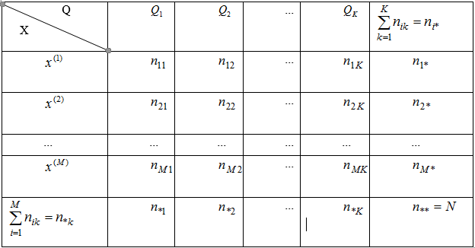

Статистический подход выявления информативных признаков
.
nik – клеточная частота – число объектов в выборке, обладающих данным сочетанием переменных
Проверяется гипотеза H0: $n_{ik − }{\hat{n}}_{ik }=0$
Гипотеза о независимости отвергается с уровнем значимости α, если рассчитанная величина превышает критическое значение
где S=(M-1)(K-1)

Slide 14
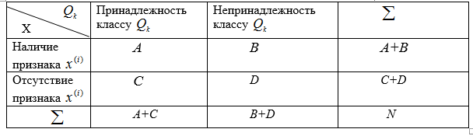
Частный случай Хи-квадрат критерия
Недостатки - критерия:
Вычислительная сложность
Невысокая точность для редких терминов

Slide 15
Критерий взаимной информации (Mutual information)
Взаимная информация, как среднее количество информации, содержащееся в X относительно Q:
, где
соответственно энтропия и условная энтропия.
=

Slide 16
Критерий взаимной информации (Mutual information) (2)
Данный критерий, в отличие от Хи-квадрат, большие веса дает редким признакам

Slide 17
Меры близости и расстояния
Евклидово расстояние
Расстояние городских кварталов
Косинусоидальная мера близости.
Показывает косинус угла между векторами.
Стремится к 1, когда документы похожи между собой

Slide 18
Формирование обучающих и экзаменационных выборок
Эффективность методов Machine Learning сильно зависит от того, как были сформированы обучающие выборки.
Выборки должны быть:
Независимо извлеченными из генеральной совокупности
Представительными (репрезентативными)
Содержать минимум нетипичных объектов
Не так важно, как выглядит генеральная совокупность во всем пространстве признаков. Гораздо важнее, как она выглядит в районе границы между двумя классами
Неидеальность разметки документов – разные эксперты могут отнести документ к разным классам. Как поступать?

Slide 19
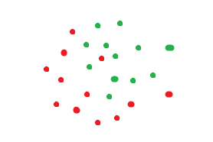
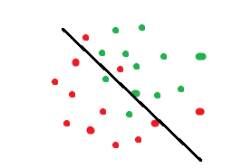
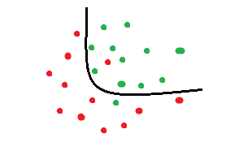
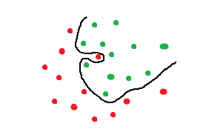
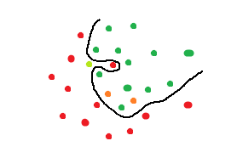


Как оценить выборку?
Ядерная (центроидная) модель Модель рассеяния Модель засорения
Переобученность (Overtraining)
Средняя сумма внутриклассовой дисперсии:
или
Средняя сумма квадратов внутриклассовых попарных расстояний
или

Slide 20
Как оценить выборку? (2)
Средняя сумма квадратов межклассовых попарных расстояний
или
Обобщенный функционал
На основе такого анализа исследователь может: 1) объединить несколько близких небольших классов в один; 2) удалить “нехарактерные” шумовые элементы, расположенные вдалеке от центра классов (модель засорения); 3) заново сформировать выборку, увеличив (уменьшив) количество классов или количество элементов.

Slide 21
Свойства сформированных выборок
любая обучающая выборка конечного размера не является полной, т.е. не содержит необходимого количества элементов для проведения безошибочной классификации;
элементы обучающей выборки обычно имеют произвольное распределение в пространстве признаков и, как следствие, получаемые решающие правила могут обладать неодинаковой достоверностью в различных областях изменения параметров;
базы данных текстовых документов, из которых чаще всего составляются обучающие выборки, как правило, содержат шумовые (нерелевантные, не относящиеся к указанным классам) элементы, другую противоречивую или ошибочную информацию, которая так или иначе попадает в обучающую выборку.

Slide 22
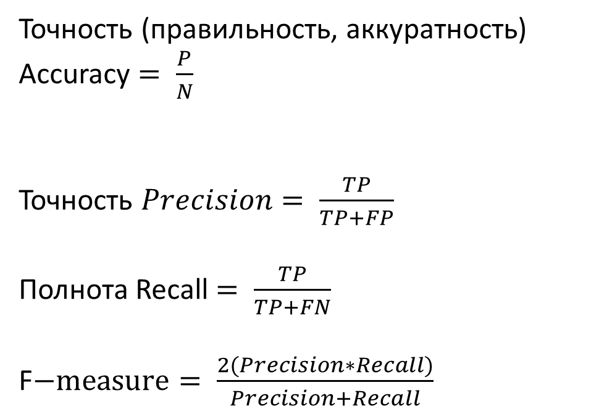
Оценка точность классификации в задачах Text Mining
Ошибка классификации – несовпадение метки, назначенной классификатором с меткой, назначенной экспертом (учителем).
Точность (правильность, аккуратность) Accuracy $= \frac{P}{N}$
Точность $Precision= \frac{TP}{TP+FP}$
Полнота Recall $= \frac{TP}{TP+FN}$
F$−measure= \frac{2(Precision∗Recall)}{Precision+Recall}$
P- количество документов, по которым классификатор принял правильное решение
 | Оценка эксперта
Оценка системы | Положительная | Отрицательная
Положительная | TP | FP
Отрицательная | FN | TN

Slide 23
Оценка точность классификации в задачах Text Mining(2)
Часть размеченных документов оставляют для обучения, часть – для оценки точности метода. Обычно используют следующие методы оценки:
Оценка точности по экзаменационным выборкам. Nобуч > Nэкзам
Оценка точности с помощью скользящего контроля (или «метод складного ножа», «Jackknife») – для небольших выборок
Оценка точности с помощью v–кратной перекрестной проверки (v–fold cross validation)

